Slide 1

毛泽东思想和中国特色
社会主义理论体系概论
主讲：迟学芳
电话：13306318779

Slide 2
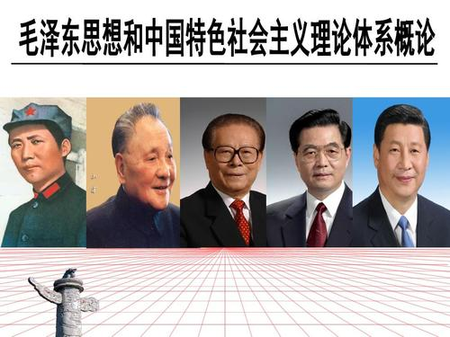
前言：马克思主义中国化的道路
马克思主义中国化的历程
马克思主义中国化的科学内涵
马克思主义中国化两大理论成果及其关系

Slide 3









绪 论
一、性质特性 二、基本框架
三、学习线索 四、目的作用

Slide 4


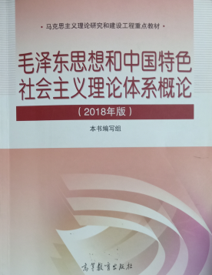

绪 论
一、性质特性
性质：
近现代中国发展的政治哲学
中国共产党治国安邦的学问
特性：
科学性 学科性 政治性 理论性 时代性
我们不是知识的容器
我们是思想者

Slide 5
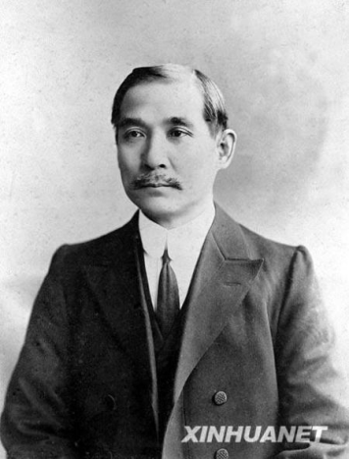
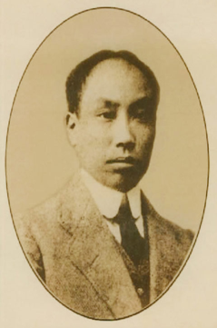
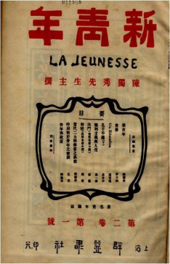
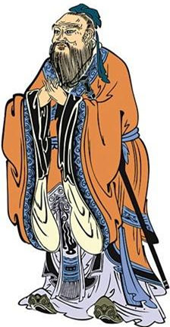
绪 论
“政者，正也。”
特性：
1.科学性
2.学科性
3.政治性
政治就是管理众人的事情
“不管你喜欢也罢，不喜欢也罢，除非跑到深山老林、人迹罕至的地方，否则政治总会找到你。”

Slide 6
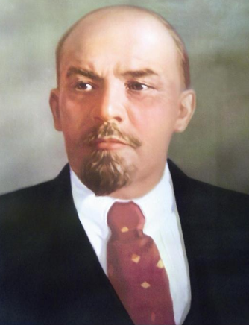
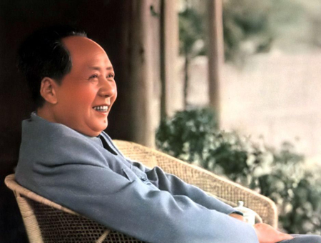

绪 论
4.理论性
5.时代性
列宁：“世界上唯一不变的东西就是变化。”
“真正的理论是在实践中抽象出来，又在实践中得到证明的理论。”
“有益之道，与时偕行”
《周易》

Slide 7
绪 论
二、基本框架
三部分
马克思主义中国的内涵及过程前言
第一部分：1-4章，主讲马克思主义中国化第一大理论成果毛泽东思想。
第二部分：5-7章，分别讲述马克思主义中国化第二大理论成果中的邓小平理论、“三个代表”重要思想、科学发展观。
第三部分：8-14章，主讲马克思主义中国化第二大理论成果中的最新理论成果习近平新时代中国特色社会主义思想。
主体内容
坚定“四个自信” 放飞青春梦想后记

Slide 8

绪 论
第一章讲述毛泽东思想形成与发展、科学体系、历史地位、指导意义，属于概论性质。
第二至第四章主要讲毛泽东思想的三大理论，新民主主义理论、社会主义改造理论、社会主义建设理论。
第一部分

Slide 9

绪 论
推翻了帝国主义、封建主义、官僚资本主义，取得了新民主主义革命的伟大胜利，建立了中华人民共和国，近代以来久经磨难的中华民族从此站起来了。为中国社会主义现代化建设奠定了根本政治条件。
在毛泽东思想指导下中国共产党领导人民
社会主义革命，在中国建立了社会主义基本制度，从而为以后的一切进步奠定了制度基础。
中国特色社会主义现代化建设的初步探索，取得了初步成就，为1978年以后的改革开放奠定了一定的物质基础，提供了宝贵的历史经验。

Slide 10

绪 论
●毛泽东思想是在革命和建设的长期实践中，以毛泽东为主要代表的中国共产党人，根据马克思主义基本原理，形成的适合中国情况的科学指导思想；是被实践证明了的关于中国革命和建设的正确的理论原则和经验总结；是中国共产党集体智慧的结晶。

Slide 11
绪 论
从第五章到第七章讲述邓小平理论、“三个代表”重要思想、科学发展观各自形成的社会历史条件、形成发展过程、主要内容和历史地位。
第二部分

Slide 12
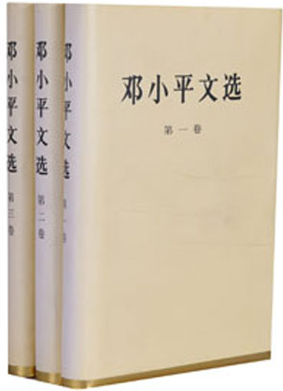
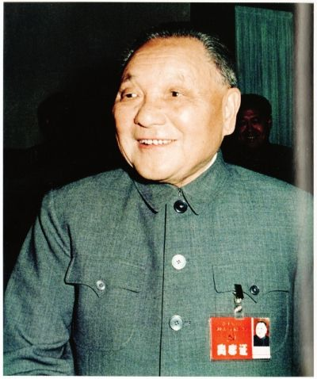
绪 论
邓小平是邓小平理论的主要创立者。1978年党的十一届三中全会，开启了改革开放的历史新时期，以邓小平为主要代表的中国共产党人，把党和国家的工作重心转移到经济建设上来，实行改革开放，开始了建设中国特色社会主义的新探索。
邓小平理论第一次比较系统地初步回答了：在经济文化比较落后的中国，如何建社会主义，如何巩固和发展社会主义的一系列基本问题，指导中国社会主义现代化建设事业取得了历史性成就，实现了历史性转折，开启了中华民族“富起来”的新征程。

Slide 13

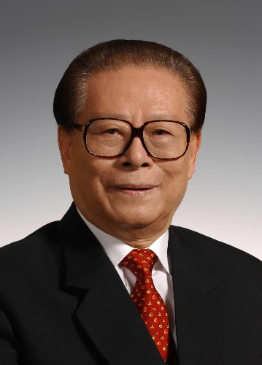
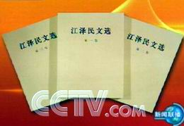
绪 论
江泽民是“三个代表”重要思想的主要创立者。20世纪80年代末90年代初，以江泽民为主要代表的中国共产党人，经受住了政治风险的重大考验，在总结实践经验的基础上推进理论创新，形成了三个代表重要思想，进一步回答了什么是社会主义、怎样建设社会主义的问题，创造性地回答了建设什么样的党，怎样建设党的问题，继续推进中国特色社会主义伟大事业。

Slide 14

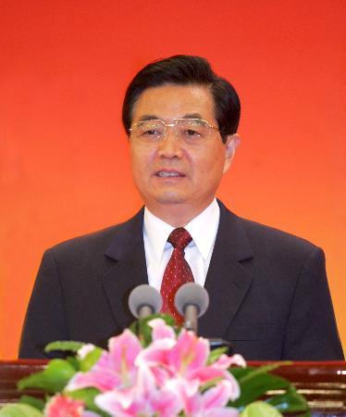
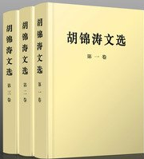
绪 论
进入21世纪新阶段，以胡锦涛为总书记的党中央领导全国各族人民，深刻回答了实现什么样的发展、怎样发展的重大问题，包括我国社会主义经济建设、政治建设、文化建设、社会建设以及生态文明建设和党的建设的重大问题，提出了科学发展观，进一步推进中国特色社会主义事业的历史进程。

Slide 15

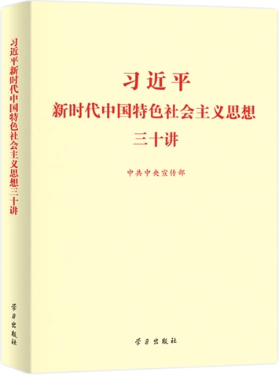
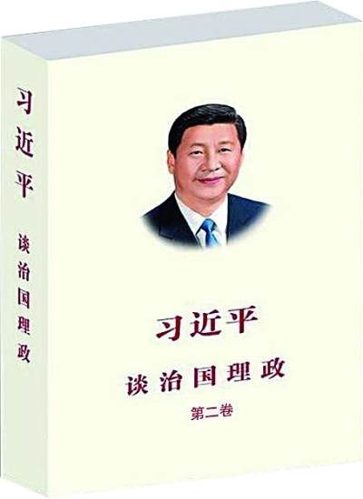
绪 论
从第八章到第十四章，主要讲述习近平新时代中国特色社会主义思想及其历史地位、坚持和发展中国特色社会主义的总任务、“五位一体”总体布局、四个全面战略布局、全面推进国防和军队现代化、中国特色大国外交、坚持和加强党的领导，其中坚持和发展中国特色社会主义是其核心要义，“八个明确”、“十四个坚持”是其主要内容。
习近平新时代中国特色社会主义思想是中国特色社会主义理论体系的重要组成部分，具有重大的政治意义、历史意义、理论意义和实践意义
第三部分

Slide 16
绪 论
一、性质特性 二、基本框架
三、学习线索 四、目的作用

Slide 17
绪 论
一、性质特性
性质：
近现代中国发展的政治哲学
中国共产党治国安邦的学问
特性：
科学性 学科性 政治性 理论性 时代性
我们不是知识的容器
我们是思想者

Slide 18
绪 论
二、基本框架
三部分
马克思主义中国的内涵及过程前言
第一部分：1-4章，主讲马克思主义中国化第一大理论成果毛泽东思想。
第二部分：5-7章，分别讲述马克思主义中国化第二大理论成果中的邓小平理论、“三个代表”重要思想、科学发展观。
第三部分：8-14章，主讲马克思主义中国化第二大理论成果中的最新理论成果习近平新时代中国特色社会主义思想。
主体内容
坚定“四个自信” 放飞青春梦想后记

Slide 19

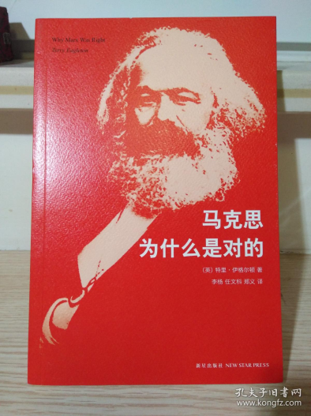

绪 论
三、学习线索
一条总线索
马克思主义中国化，这是一条贯穿始终的红线，是中国革命和现代化建设取得胜利的根本经验。
一 二 三 四

Slide 20
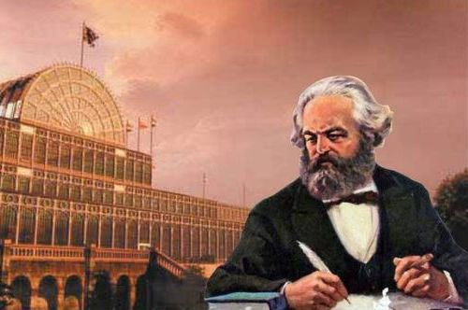

一、马克思主义中国化的提出
1999年，由英国剑桥大学文理学院教授们发起，评选“千年第一思想家”；
1999年9月，英国广播公司（BBC），评选“千年第一思想家”，在全球互联网上公开征询投票一个月；
2002年，英国路透社邀请政界、商界、艺术和学术领域的名人评选“千年伟人”，以一分之差排名第二。
《千年伟人》

Slide 21


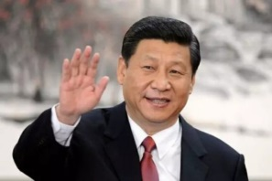


知识回顾
什么是马克思主义
马克思主义是关于自然界、人类社会、人类思维发展的一般规律的理论体系。
马克思主义揭示了事物的本质、内在联系及其发展规律，是“伟大的认识工具”，是人们观察世界、分析问题的有力思想武器；马克思主义具有鲜明的实践品格，不仅致力于科学“解释世界”，而且致力于积极“改变世界”

Slide 22
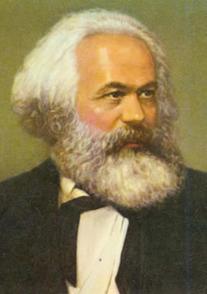


绪 论
●什么是马克思主义？
马克思主义是关于全世界无产阶级和全人类彻底解放的学说。包含两个层次：
狭义：马克思、恩格斯在批判地继承和吸收人类关于自然科学、思维科学、社会科学优秀成果的基础上于19世纪40年代创立的关于无产阶级争取自身解放和整个人类自由全面发展的基本理论、基本观点和学说体系，由三大部分组成？
千年思想家

Slide 23
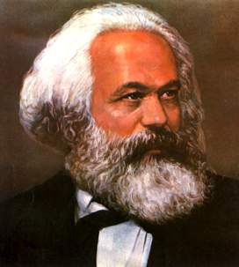
马克思主义
《共产党宣言》的发表，标志着马克思主义科学体系的形成。
马克思主义包含三大组成部分：
1.马克思主义哲学
2.马克思主义政治经济学
3.◆科学社会主义

Slide 24
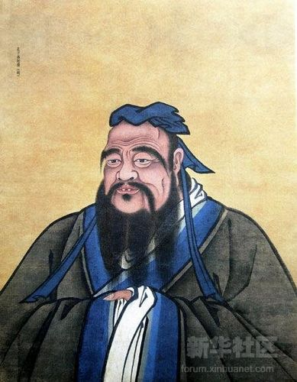

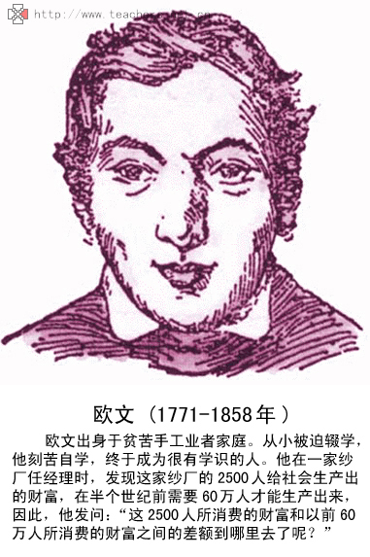
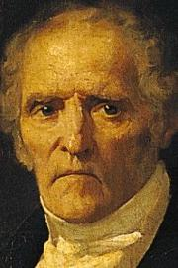
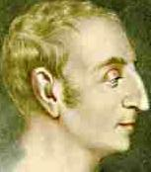

Slide 25
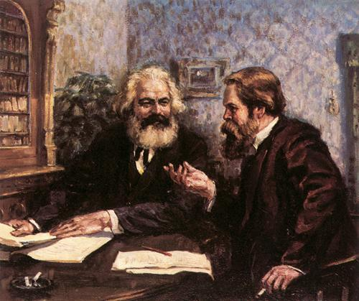

绪 论
●中国为什么要选择马克思主义？
●什么是马克思主义？
广义：在实践中不断地丰富、发展和完善的无产阶级思想的科学体系：

Slide 26

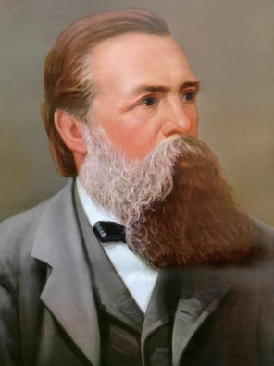
绪 论
2.解决中国实际问题的客观需要
中国革命、建设和改革的实践反复证明，马克思主义之所以能在中国发挥指导作用，不仅因为它是科学的，而且是因为中国的社会条件有这种需要，是因为它同中国人民的革命、建设和改革的实践发生了联系，实现了结合，是因为它被中国人民所掌握。
“马克思的整个世界观不是教义，而是方法。它提供的不是现成的教条，而是进一步研究的出发点和提供这种研究使用的方法。”
“批判的武器当然不能代替武器的批判，物质力量只能用物质力量来摧毁；但是理论一经掌握群众，也会变成物质力量。”

Slide 27

绪 论
3.马克思主义理论发展的内在要求
马克思主义之所以具有与时俱进的强大生命力，就是因为它能够与各个国家的具体实际相结合，实现马克思主义具体化，不断创新和发展马克思主义；同时，马克思主义只有在同各国具体实际相结合的过程中，才能开辟自身的发展道路。这是马克思主义的题中应有之义。
“马克思主义的全部精神，它的整个体系要求人们对每一个原理只是(α)历史地，(β)只是同其他原理联系起来，(γ)只是同具体历史经验联系起来加以考察。”

Slide 28

如何正确对待马克思主义
马克思主义 列宁主义
19世纪上半叶 19世纪末20世纪初
资本主义自由竞争阶段 帝国主义阶段
（政治、经济极不平衡）
“同时胜利说” “一国胜利说”

Slide 29
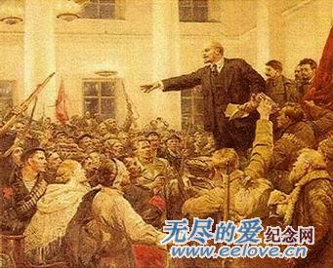
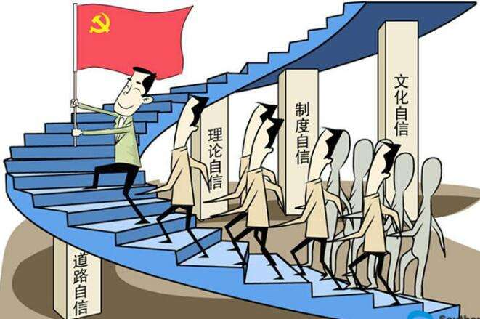
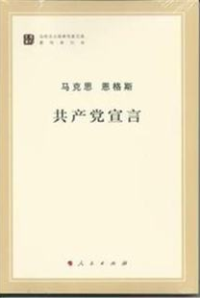
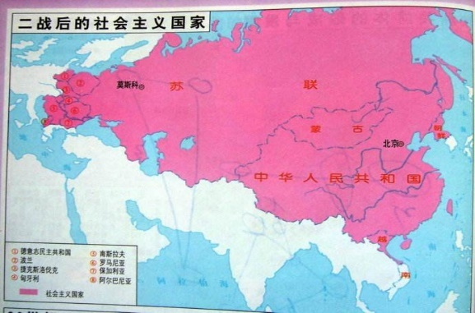

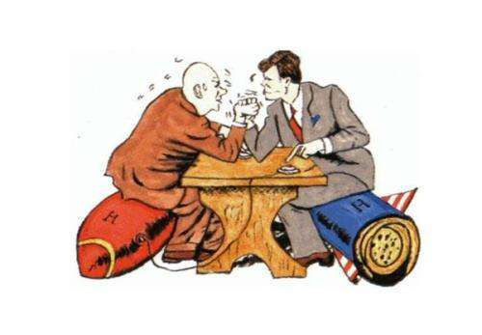
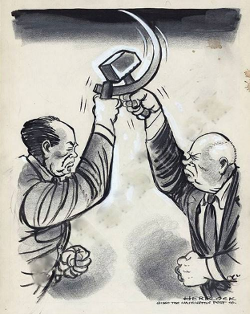
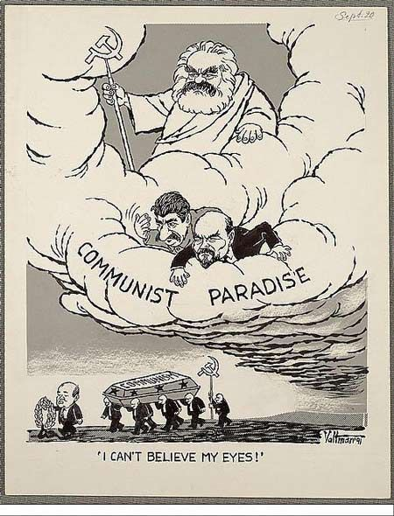
马克思主义世界化
1917：十月革命
1848：共产党宣言
二战后：社会主义阵营
中国：一枝独秀
二战后：争霸
1960后：分裂
1990初：剧变

Slide 30
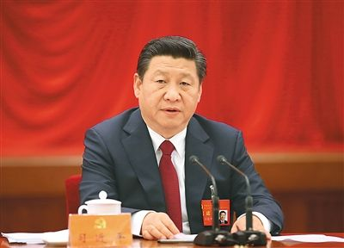
马克思主义自诞生以来就始终“占据着真理和道义的制高点”
●
马
克
思
主
义
中
国
化
的
过
程
1 马克思主义进入中国
2 建党初期：传播
历史和现实反复证明，马克思主义只有中国化才能在中国大地上闪耀真理光芒，也只有实现中国化才能救中国、发展中国、发展社会主义。
3 第二次国内革命战争时期：探索
4 从遵义会议到延安整风：提出
5 党的七大：确立

Slide 31
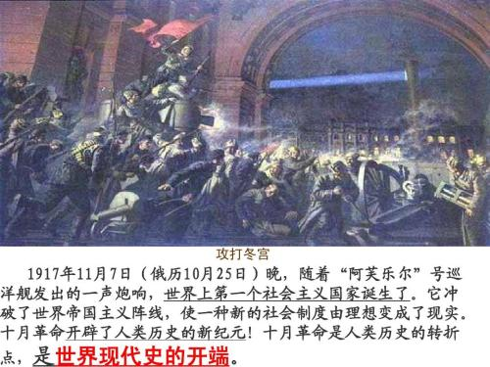
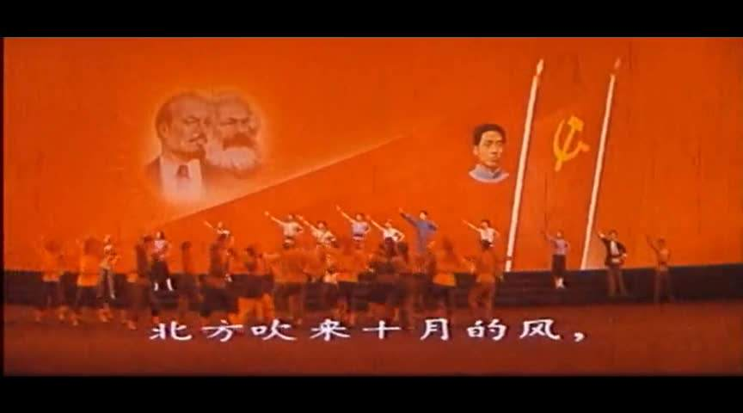
1 马克思主义进入中国
●
马
克
思
主
义
中
国
化
的
过
程
十月革命一声炮响，给中国送来了马克思列宁主义
中国先进分子从马克思列宁主义的科学真理中看到了解决中国问题的出路。
在近代以后中国社会的剧烈运动中，在中国人民反抗封建统治和外来侵略的激烈斗争中，在马克思列宁主义同中国工人运动的结合过程中，中国共产党应运而生，担负起为人民谋幸福、为民族谋复兴的历史使命，中国人民从精神上由被动转为主动。
北方吹来十月的风 1.mp4

Slide 32
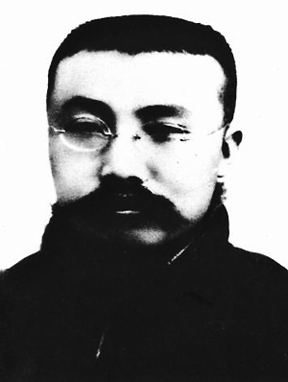
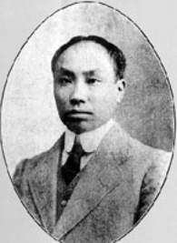
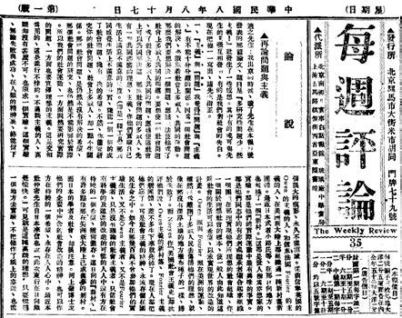
2 建党初期：传播
●
马
克
思
主
义
中
国
化
的
过
程
李大钊等党的早期领导人，曾经提出要以马克思列宁主义为指导努力研究和解决中国实际问题的思想。
李大钊（1889-1927）
陈独秀（1879-1942）
“一个社会主义者，为使他的主义在世界上发生一些影响，必须要研究怎么可以把他的理想尽量应用于环绕着他的实境。”也就是说，社会主义“原有适应实际的可能性”，当人们把它“用以为实际的运动”时，即“把这个理想适用到实际的政治上去，那就因时、因所、因事的性质情形，有些不同”，“生一种适应环境的变化”，我们应当“务求其适合者行之”。
李大钊 3.mp4

Slide 33
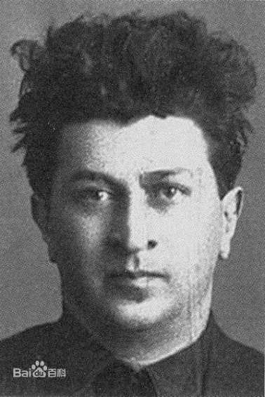
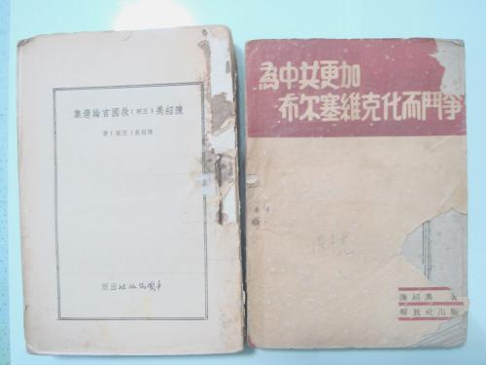
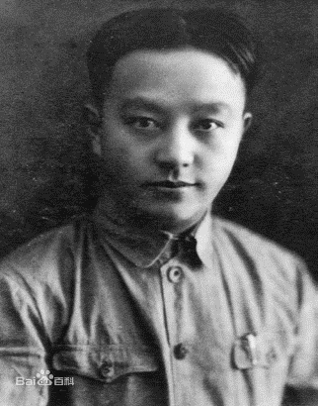
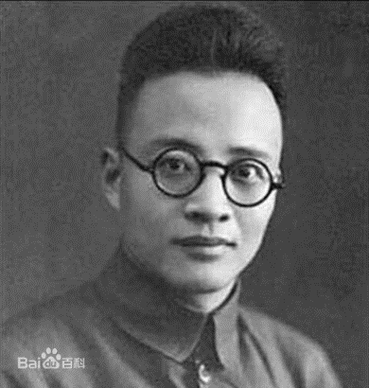
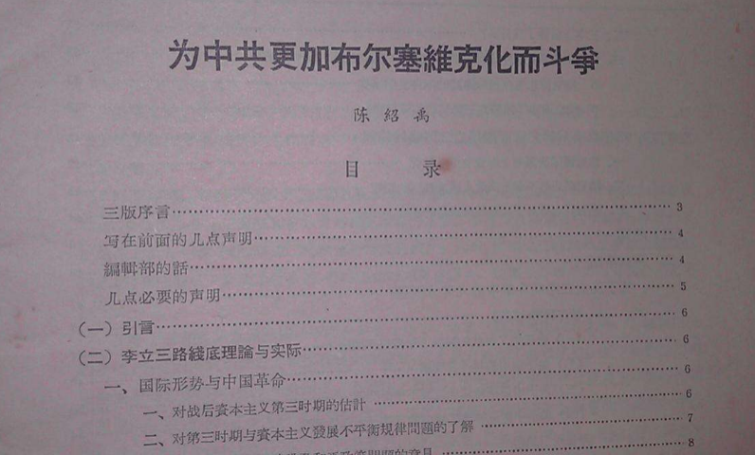
米 夫
莫斯科中山大学副校长、校长、共产国际东方部副部长
3 第二次国内革命战争时期：探索
●
马
克
思
主
义
中
国
化
的
过
程
党处在幼年时期，理论准备和实践经验都不足。加上共产国际指导失误，革命走了弯路。
王明（1904-1974）1931年任中央总书记，后去莫斯科
博古（1907-1946）王明离开后，任中央临时总书记
马克思主义教条化，共产国际决议和苏联经验神圣化

Slide 34
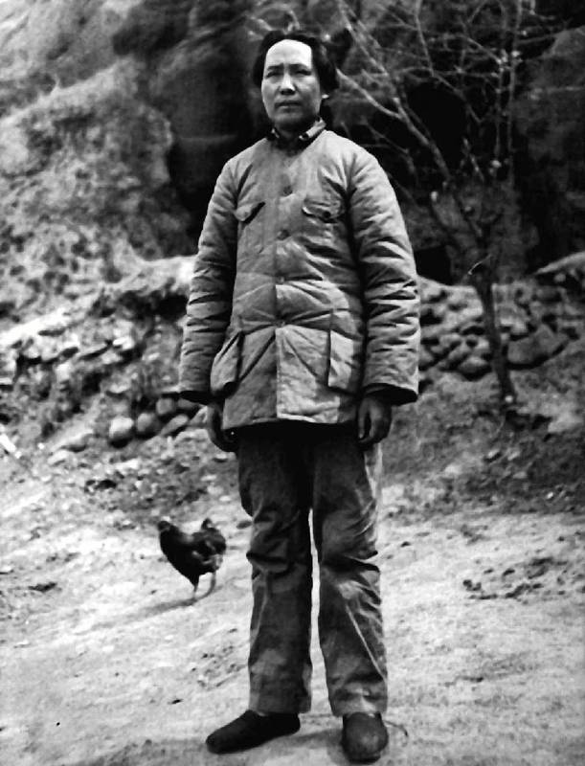
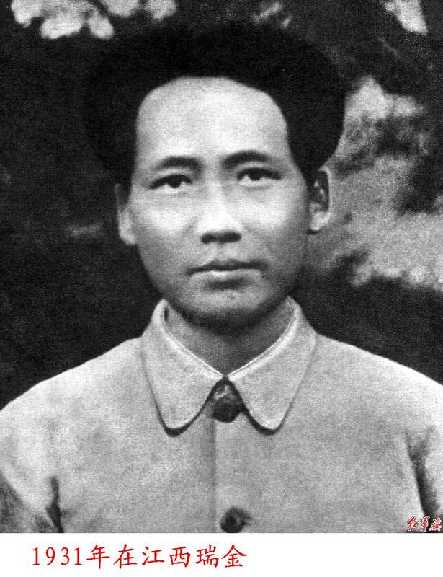
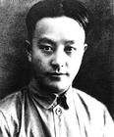

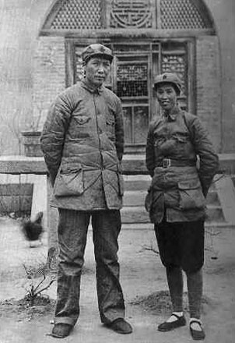

3 第二次国内革命战争时期：探索
我自参加革命以来，受过三次开除中委和八次严重警告的处分！
毛泽东与 “钦差大臣”的较量
●
马
克
思
主
义
中
国
化
的
过
程
毛泽东：把马克思主义中国化
王明：把马克思主义教条化
“鬼都不上门”
毛泽东思想和中国特色社会主义理论体系概论

Slide 35
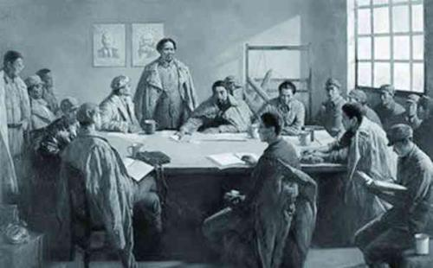


提 出
4 从遵义会议到延安整风：提出
●
马
克
思
主
义
中
国
化
的
过
程
党中央领导层提出了“马克思主义中国化”的思想。
1）遵义会议
2）六届六中全会
3）延安整风
遵义会议
六届六中全会
延安整风

Slide 36



4 从遵义会议到延安整风：提出
1）遵义会议
●
马
克
思
主
义
中
国
化
的
过
程
1935年遵义会议，确定了毛泽东在全党的实际领导地位。
陈云手稿记载的遵义会议作出的四条决定：
(1)毛泽东同志选为常委；
(2)指定洛甫同志起草决议，委托常委审查后，发到支部中去讨论；
(3)常委中再进行分工；
(4)取消“三人团”，仍由最高军事首长朱德、周恩来为军事指挥者，而周恩来同志是党内委托的对于指挥军事上下最后决心的负责者。
肯定了毛泽东同志的正确主张。
遵义新局 9.mp4

Slide 37




4 从遵义会议到延安整风：提出
山沟里出不了马克思主义
“狭隘经验论”
●
马
克
思
主
义
中
国
化
的
过
程
墙上芦苇，头重脚轻跟底浅；山间竹笋，嘴尖皮厚腹中空。
1937年11月，王明带着斯大林和共产国际的指示回到中国，如同丢下一颗炸弹，刚刚平静的延安又涌起千层巨浪。

Slide 38



4 从遵义会议到延安整风：提出
毛泽东同志是中国革命实际斗争中产生出来的领袖，请告诉王明，不要竞争了吧。
●
马
克
思
主
义
中
国
化
的
过
程
王稼祥
1938年8月，王稼祥带着共产国际的新指示回到了延安，
共产国际总书记季米特洛夫

Slide 39

4 从遵义会议到延安整风：提出
2）六届六中全会
●
马
克
思
主
义
中
国
化
的
过
程
1938，毛泽东在党的六届六中全会，最先提出“马克思主义中国化”命题。
六届六中全会主席团合影
“没有抽象的马克思主义，只有具体的马克思主义。”
“马克思主义的中国化，使之在其每一表现中带着中国的特性。”
从此“马克思主义中国化”成为中国共产党人的重大时代课题。

Slide 40


绪 论
毛泽东之所以提出要实现马克思主义的中国化，源于中国革命进程中正反两个方面的实践经验。
毛泽东在20世纪30年代末提出的种种概念中，最直率、最大胆地体现了中国革命的独特性以及中国人需要以自己的方式解决自己问题的，就是“马克思主义的中国化”。
——斯图尔特·R·施拉姆
西方著名的毛泽东生平思想研究专家，毛泽东著作翻译家

Slide 41


4 从遵义会议到延安整风：提出
以后抛开个人，不想责任，而好好想自己的缺点。我要做驴子，慢慢走，跟毛走，看将来能赶上吗？
●
马
克
思
主
义
中
国
化
的
过
程
六届六中全会 “决定中国之命运”王明口服心不服
1937年12月，左起：张闻天、康生、周恩来、凯丰、王明、毛泽东、任弼时、张国焘合影
视频：毛王斗 8.mp4

Slide 42


4 从遵义会议到延安整风：提出
反对教条主义和经验主义
3）延安整风
●
马
克
思
主
义
中
国
化
的
过
程
从1942年2月开始至1945年春季结束，共计3年多时间。
其前，中国共产党还没有把马克思主义与中国革命的具体实际很好地结合起来。因此，如何把马克思主义中国化，就成为摆在中国共产党面前的一项重大任务。而延安整风，正是解决这一问题的重要途径。
内容为反对主观主义以整顿学风、反对宗派主义以整顿党风、反对党八股以整顿文风，实际上是一次全党范围的普遍的马克思主义教育运动，也是一次伟大的思想解放运动。
斗争取得决定性胜利

Slide 43


确 认
5 党的七大：确立
●
马
克
思
主
义
中
国
化
的
过
程
刘少奇在党的七大作《关于修改党章的报告》，对“马克思主义中国化”从理论上作了进一步的阐述。
并指出：
毛泽东思想是“中国化的马克思主义”。

Slide 44


5 党的七大：确立
就“马克思主义民族化”而言，毛泽东思想结合时代特点在中国的大地上创造性地以新的理论展现了马克思列宁主义的理论魅力，是发展马克思主义的“优秀典型”。毛泽东思想对于解决中国革命、人民解放、建国立国的指导意义具有“唯一”“完整”等理论特色。
●
马
克
思
主
义
中
国
化
的
过
程
毛泽东宽宏大量
思想路线和政治路线解决了，组织问题纳入议事议程。“谁说了算？”是决定性的问题。
“最好能选上。”“‘七大'是一次团结的大会，犯了错误的人也有代表性……我们不要把犯过错误的人推出去，而要团结他们。犯了错误，改了就好。”

Slide 45



“马克思主义中国化”成为中国共产党人的重大时代课题，这既是 -
马克思主义理论发展的内在要求，
又是解决中国实际问题的客观需要。
●
马
克
思
主
义
中
国
化
的
过
程
马克思主义只有在同各国具体实际相结合的过程中，才能开辟自身的发展道路。这是马克思主义的题中应有之义。
中国国情的特殊性（革命条件、社会发展具体道路均有别于西方）要求马克思主义在中国发挥指导作用，需要实现其中国化。

Slide 46

练 习：
●
马
克
思
主
义
中
国
化
的
过
程
马克思主义中国化的实质包含（多）:
A 马克思主义基本原理与时代特征结合起来。
B 马克思主义与人民大众结合起来
C 马克思主义基本原理与中国具体实际结合起来。
D 马克思主义与当代世界结合起来
在运用马克思列宁主义原理与中国革命实际相结合问题上，曾经出现过的错误倾向有（多）：
A 教条主义。
B 经验主义。
C 主观主义
D 自由主义

Slide 47
绪 论
●马克思主义中国化的科学内涵
就是把马克思主义基本原理同中国具体实际和时代特征结合起来，运用马克思主义的立场、观点、方法研究和解决中国革命、建设、改革中的实际问题；
就是总结和提炼中国革命、建设、改革的实践经验，从而认识和掌握客观规律，为马克思主义理论宝库增添新的内容；
就是运用中国人民喜闻乐见的民族语言来阐述马克思主义理论，使之成为具有中国特色、中国风格、中国气派的马克思主义。
马克思主义中国化，就是将马克思主义的（基本原理还是根本真理？）同中国的（具体实际还是具体实践？）相结合。

Slide 48

●马克思主义中国化的科学内涵
马克思主义必须通过民族形式才能实现。（1938）
马克思主义中国化就是 -
- 把马克思主义基本原理同中国具体实际和时代特征结合起来，运用马克思主义的立场、观点、方法研究和解决中国革命、建设、改革中的实际问题；
- 总结和提炼中国革命、建设、改革的实践经验，从而认识和掌握客观规律，为马克思主义理论宝库增添新的内容；
- 运用中国人民喜闻乐见的民族语言来阐述马克思主义理论，使之成为具有中国特色、中国风格、中国气派的马克思主义。
解决中国问题
我们要把马、恩、列、斯的方法用到中国来，在中国创造出一些新的东西。只有一般的理论，不用于中国的实际，打不得敌人。但如果把理论用到实际中去，用马克思主义的立场、方法来解决中国问题，创造些新的东西，这样就用得了。（1942）
创造新的东西
民族形式

Slide 49

二 马克思主义中国化的科学内涵
1 紧密联系中国实际，运用马克思主义解决中国革命、建设和改革中的问题
中国共产党正是由于坚持马克思主义基本原理，紧密结合中国国情和时代条件，研究解决中国的问题，找到了适合中国实际的道路，才能够指导中国革命、建设和改革不断取得成功。

Slide 50


2 总结中国革命、建设和改革实践经验和历史经验，坚持和发展马克思主义
在解决中国实际问题的过程中，产生了许多具有独创性的实践经验，正是通过对这些经验的总结和提炼，才创造出新的东西，也就是毛泽东强调的 “使中国革命丰富的实际马克思主义化”，形成了中国化的马克思主义理论成果 。
马克思主义中国化还包括运用马克思主义的立场、观点和方法总结中国的历史经验。

Slide 51


二 马克思主义中国化的科学内涵
3 把马克思主义植根于中国的优秀文化之中，赋予马克思主义以鲜明的中国特色
毛泽东指出，马克思主义一定要和民族的特点相结合，经过一定的民族形式 表现出来。

Slide 52

二、马克思主义中国化的科学内涵
马克思主义中国化的内涵

Slide 53
二 马克思主义中国化的科学内涵
练 习
马克思主义中国化的基本要求是（单）：
A 把马克思主义基本原理同中国具体实际和时代特征结合起来。
B 把马克思主义的普遍真理同中国的具体实践和时代特征结合起来
C 反对教条主义和经验主义
D 坚持调查研究和走群众路线
“马克思主义中国化”成为中国共产党人的重大时代课题是（多）：
A 马克思主义理论发展的内在要求。
B 解决中国实际问题的客观需要。
C 无产阶级与资产阶级争夺领导权的需要
D 总结中国革命正反两方面经验教训的必然要求

Slide 54
“二”是指两次历史性飞跃，取得两大理论成果
一 二 三 四

Slide 55

在中国革命、建设、改革的历史进程中，马克思主义中国化实现了两次历史性飞跃。
第一次历史性飞跃发生在新民主主义革命时期，形成了毛泽东思想。
第二次历史性飞跃发生在社会主义进入改革开放的新时期，形成了包括邓小平理论、“三个代表”重要思想、科学发展观、习近平新时代中国特色社会主义思想在内的中国特色社会主义理论体系。
极大地丰富和发展了马克思主义，不断开辟了马克思主义在中国发展的新境界。
1 毛泽东思想
2 中国特色社会主义理论体系

Slide 56
毛泽东思想
习近平新时代中国特色社会主义思想
邓小平理论
三个代表
科学发展观
幼年时期
曲折
1919 1921
1935
49
56
1978
89
2002
2012
2017
建党
遵义会议
改革开放十一届三中全会
十三届四中全会
十六大
十七大
十八大

Slide 57


三 马克思主义中国化两大理论成果及其关系
1 毛泽东思想
- 是在革命和建设的长期实践中，以毛泽东为主要代表的中国共产党人，根据马克思主义基本原理，形成的适合中国情况的科学指导思想
- 是被实践证明了的关于中国革命和建设的正确的理论原则和经验总结
- 是中国共产党集体智慧的结晶
站起来
以独创性理论丰富和发展了马克思列宁主义
第一部分：毛泽东思想

Slide 58


三 马克思主义中国化两大理论成果及其关系
2 中国特色社会主义理论体系
1）邓小平理论
2）“三个代表”重要思想
3）科学发展观
4）习近平新时代中国特色社会主义思想

Slide 59



2 中国特色社会主义理论体系
1）邓小平理论
什么是社会主义 怎样建设社会主义
富起来
逐步形成了建设中国特色社会主义的路线、方针、政策，阐明了在中国建设社会主义、巩固和发展社会主义的基本问题。
第五章：邓小平理论

Slide 60



2 中国特色社会主义理论体系
2）“三个代表”重要思想
建设什么样的党 怎样建设党
第六章：“三个代表”重要思想

Slide 61



2 中国特色社会主义理论体系
3）科学发展观
实现什么样的发展 怎样发展
第七章：科学发展观

Slide 62


2 中国特色社会主义理论体系
4）习近平新时代中国特色社会主义思想
强起来
坚持和发展什么样的中国特色社会主义
怎样坚持和发展中国特色社会主义
- 是对马克思列宁主义、毛泽东思想、邓小平理论、“三个代表”重要思想、科学发展观的继承和发展
- 是马克思主义中国化最新成果
- 是党和人民实践经验和集体智慧的结晶
- 是中国特色社会主义理论体系的重要组成部分
- 是全党全国人民为实现中华民族伟大复兴而奋斗的行动指南
第三部分 : 第八 - 十四章

Slide 63


三 马克思主义中国化两大理论成果及其关系
- 毛泽东思想和中国特色社会主义理论体系，都是马克思主义中国化的理论成果，都是中国化的马克思主义，它们同马克思列宁主义一起，是中国共产党长期坚持的指导思想和全国各族人民团结奋斗的共同思想基础。
2018年，十三届全国人大一次会议通过的宪法修正案把马克思列宁主义、毛泽东思想、邓小平理论、“三个代表”重要思想、科学发展观、习近平新时代中国特色社会主义思想共同确立为国家指导思想。

Slide 64
三 马克思主义中国化两大理论成果及其关系
三者逻辑关系
中国化
毛泽东思想
重要思想渊源
丰富和发展
马克思主义
中国化
中国特色社会主义理论
视频：
《共产党宣言》与马克思主义中国化 5.mp4
在中国的运用和发展

Slide 65
三 马克思主义中国化两大理论成果及其关系
练 习
在中国特色社会主义理论体系的形成过程中具有开创性作用的理论是（单）：
A 马克思列宁主义
B 毛泽东思想
C 邓小平理论。
D 习近平新时代中国特色社会主义思想
马克思主义中国化的第二次历史性飞跃产生的成果是（单）：
A 毛泽东思想
B 邓小平理论
C “三个代表”重要思想
D 中国特色社会主义理论。

Slide 66

绪 论
两大理论成果同马克思列宁主义一起，是中国共产党长期坚持的指导思想，是全国各族人民团结奋斗的共同思想基础。
2018年十三届全国人大一次会议通过的《宪法》将马克思列宁主义、毛泽东思想、邓小平理论、“三个代表”重要思想、习近平新时代中国特色社会主义思想共同确立为我们国家长期坚持的指导思想。
中国化
毛泽东思想
重要思想渊源
丰富和发展
马克思主义
中国化
中国特色社会主义理论

Slide 67
绪 论
三件大事。
第一取得了新民主主义革命的胜利，建立了中华人民共和国，为中国的现代化建设创造了根本的政治条件；
第二进行了社会主义革命，在中国确立了社会主义基本制度，为以后一切进步奠定了制度基础；
第三实行改革开放，使中国社会主义现代化建设事业取得了举世瞩目的伟大成就，我国现在比历史上任何时候都更加接近以“两个一百年”为奋斗目标的中国梦的实现，这是中国共产党为中国革命和现代化事业作出的重要的贡献。
一 二 三 四

Slide 68

绪 论
四个自信：道路、理论、制度、文化。
中国共产党领导的革命和现代化建设所取得的历史性胜利和辉煌成就，使我们完全有理由坚定“四个自信”。
文化自信是最基础、最深刻、最广泛的自信。
一 二 三 四

Slide 69
文化从哪来？ 深深地根植于伟大的中华民族血脉之中
鲁迅先生曾在《中国人失掉自信力了吗？》一文中有过这样精辟的论述：
中国自古以来，就有埋头苦干的人，就有为民请命的人，就有舍身求法的人，他们是中国的脊梁。
他还在《学界三魂》中坚定地指出：“惟有民魂是值得宝贵的，惟有它发扬起来了，中国才有真进步。”
毛泽东在民族危难，抗日救亡之际，曾气吞山河地宣誓：
“我们中华民族，有同自己的敌人血战到底的气概，有在自力更生的基础上，光复旧物的决心，有自立于世界民族之林的能力。”

Slide 70


绪 论
四、学习目的和作用
1.更加准确的把握马克思主义中国化进程中形成的理论成果；
2.更加深刻的认识中国共产党领导人民进行的革命、建设、改革的历史进程、历史变革、历史成就；
3.更加透彻的理解中国共产党在新时代坚持的基本理论、基本路线、基本方略；
4.更加切实的帮助运用马克思主义立场、观点和方法认识问题、分析问题和解决问题能力的提升。
学习本门课程的目的是为了使大学生

Slide 71

绪 论
学习和研修本课程的作用
一是完善知识结构：本课程涉及近现代中国的历史、政治、文化、经济、军事、社会、生态、外交等等学科领域，是一个庞大的知识体系。
二是增强认识和判断能力：了解近现代中国的国史国情，把握我国的大政方针，认清国家发展的宏观大势。
目的作用

Slide 72
绪 论
三是提高政治素养：增强政治理论素养，培养领导才能。
四是维护文化安全：意识形态安全是国家文化安全的核心所在。建构一个富有生命力的强大的意识形态，不仅对维护国家安全、社会稳定具有重大的作用，而且对建设一个繁荣富强的现代化国家也居功至伟。
目的作用

Slide 73



绪 论
马克思说过：“如果从观念上来考察，那么一定的意识形态的解体足以使整个时代覆灭。”
习近平总书记明确指出：“意识形态工作是一项极端重要的工作。”

Slide 74


绪 论
“意识形态的作用很重要，很多人说中国太意识形态化了，其实正相反，现在中国最大的问题就是主流意识形态太弱。社会上各种意识形态左的、右的，多得不得了，政府应该把最优秀的知识分子集中起来，加强主流意识形态的宣传策略。” ——郑永年 2011年

Slide 75
郑永年：警惕西方借疫情煽动种族主义
辱华言行死灰复燃
人类历史就是一部不断与病毒作斗争的历史。每当一种新病毒出现，它不仅仅是一个社会、一个国家的敌人，而是所有社会、所有国家的敌人，需要国际社会的合作来共同应对。但是，正需要国际合作的时候，在美国和一些西方国家，针对中国或华人的种族主义言行也在快速死灰复燃。
《华尔街日报》2月3日公然刊登以《中国是真正的亚洲病夫》为题的文章。一家西方主流媒体竟然使用如此赤裸裸的种族主义的标题，意义深刻。《华盛顿邮报》2月5日发表文章《新型冠状病毒重新唤醒针对中国人的种族主义老旋律》，讨论美国再次日渐增强的反华人社会情绪。实际上，美国和西方一些国家的对华“隔离”政策和过度反应，也不言自明地隐含着浓厚的种族主义因素。

Slide 76



绪 论
四、学习态度与方法
端正学习态度
历来有两种为学的态度：
一种是为学术而学术的态度
一种是为人生而学术的态度

Slide 77


为学术而学术
杞人忧天
阿基里斯悖论

Slide 78

重现世不重来世，重人事不重身后事。
作为一种思想体系，儒家思想的一个重要特点就是不尚思辨。
它不像其他哲学思想那样，用极强的思辨性去解释诸如世界的本原问题，今生与来世的问题或是人世与鬼神的关系等问题，而是很实在，甚至可以说是很实用地教人们如何做人，如何行事，教统治者如何治国。
未能事人 焉能事鬼？
未知生 焉知死？

Slide 79

为人生而学术
《辞源》中对“经世”的解释为:治理世事；对“经济”的解释为:经国济民；"致用"为:尽其所用。
经世致用就是关注社会现实，面对社会矛盾，并用所学解决社会问题，以求达到国治民安的实效。
这一思想体现了中国传统知识分子讲求功利、求实、务实的思想特点以及"以天下为己任"的情怀。

Slide 80



绪 论
“极高明而道中庸”
应该把这两种为学态度的优点集合起来，努力克服两者消极的一面，把追求真相真理和服务社会人生相结合。

Slide 81

把握学习方法
学好本门课程，要把握好以下三点
一是努力掌握基本理论。从整体上把握马克思主义中国化的理论成果的科学内涵、理论体系，特别是中国特色社会主义理论体系的基本观点，增强中国特色社会主义的自觉自信。
二是坚持理论联系实际。紧密联系改革开放和社会主义现代化建设的实际，联系自己的思想实际，树立历史观点、世界视野、国情意识和问题意识，增强分析问题、解决问题的能力。
三是培养理论思考习惯。不断提高理论思维能力，以更好地把握中国的国情、中国社会的状况和自己的生活环境，以自己的实际行动为中国特色社会主义事业和中华民族伟大复兴做贡献。

Slide 82
怎么学好？理论联系实际
如何让政治理论有用？化政治哲学为人生哲学
毛泽东思想活的灵魂，不仅有助于党的治国理政，而且启迪我们如何为人处事。中国共产党的成功取决于此，一个人要想成功也要做到：
首先要实事求是，认清生活的真相，摸清生活的规律，不被表面现象遮蔽眼睛；
其次要走群众路线，要团结大多数人，不要只是盯着几个领导或者少数人，也不要总是拉帮结派、党同伐异；
最后要独立自主，根据自身的特点，扬长避短，自强不息，走自己的路，而不要邯郸学步、东施效颦

Slide 83
三大法宝不仅对革命成功富有实质意义，而且对个人成功富有启发意义。一个人要想成功，
首先要有“统一战线”的意识，在做人方面多交友，少树敌，多栽花，少种刺，处理好方方面面的关系，为成功创造良好的环境；
其次要有“武装斗争”的意识，在做事方面敢碰硬、敢啃硬骨头、敢于迎难而上，为成功创造坚实的资本；
最后要有“党的建设”的意识，查漏补缺、扬长补短、日积月累、厚积薄发，不断壮大自身的实力，为成功锻造强大的主体条件。

Slide 84



绪 论
“马克思主义揭示了事物的本质、内在联系及其发展规律，是‘伟大的认识工具’，是人们观察世界、分析问题的有力思想武器；马克思主义具有鲜明的实践品格，不仅致力于科学‘解释世界’，而且致力于积极‘改变世界’”。
撒下一粒种子，
大地会给你一朵花。

Slide 85




揭开“马克思主义过时论”的虚伪面纱
通常发生在社会历史的转变时期。众所周知，早在第二国际时期，伯恩施坦就公开宣称马克思主义已经“过时”，主张对马克思主义的基本观点进行“修正”。
“马克思主义过时论”通常发生于社会主义运动的低潮期。马克思主义作为社会主义的理论基础，其命运是与现实的社会主义运动和社会主义事业的兴衰成败联系在一起的。
任何社会思潮都是对一定社会存在的反映。“马克思主义过时论”作为一种社会思潮，同样有其产生和发展的历史背景与认识论根源。
“马克思主义过时论”通常盛行于资本主义平稳发展时期。马克思主义是对资本主义的批判，它通过揭示资本主义的内在矛盾，预言了资本主义必然灭亡、共产主义必然胜利的历史发展趋势。

Slide 86




Slide 87

为什么“马克思主义过时论”是错误的？
尽管同马克思生活的时代相比，现在人类社会确实发生了一系列显著变化，但有三个重要的内容没有变：
资本主义根本矛盾没有变，
人类社会从资本主义向社会主义过渡的时代背景没有变，
人们对实现人的自由而全面的发展和全人类解放的追求没有变。
这说明，我们依然处在马克思主义所指明的历史时代。
2008年以来席卷西方世界并影响至今的金融风暴和经济危机，再一次印证了马克思对资本主义的分析与预言的深刻性和科学性。
在这场经济危机中，马克思的《资本论》再度成为畅销书，人们再一次深刻地认识到“新自由主义最终证明是一个虚假的梦。”这场经济危机打破了自由市场资本主义的神话，而马克思对不受约束的自由市场机制的批判又一次得到了证实。

Slide 88

为什么资本主义垂而不死？
无论哪一个社会形态,在它们所能容纳的全部生产力发挥出来以前,是决不会灭亡的；而新的更高的生产关系,在它存在的物质条件在旧社会的胞胎里成熟以前,是决不会出现的。
马克思《〈政治经济学批判〉序言》

Slide 89


空想走向现实、走向科学
海因里希·伯尔
雅克·德里达
须知：没有工人运动，没有社会主义者，没有它们的思想家，他的名字叫卡尔•马克思，当今六分之五的人口依然还生活在半奴隶制的阴郁状态中；没有斗争，没有起义，没有罢工，这需要发动，需要引导，资本家是连半步也不让的。
不能没有马克思，没有马克思，没有对马克思的记忆，没有马克思的遗产，也就没有将来。
西方解构主义的代表人物，法国哲学家
德国作家，1972年诺贝尔文学奖获得者

Slide 90

马克斯•韦伯
专家没有灵魂，纵欲者没有心肝。这个废物幻想着，它已达到前所未有的文明程度。
(Max Weber, 1864年4月21日-1920年6月14日)德国社会学家和哲学家

Slide 91
始终以马克思主义中国化的最新成果为指导
马克思主义始终坚持人民立场，致力于推动实现全人类的解放，为人们认识世界、改造世界提供了强大的思想武器和精神力量。
马克思主义之所以具有跨越国度、超越时空的影响力、解释力、生命力，就在于这一思想理论牢牢植根于人民群众，指明了依靠人民推动历史前进的人间正道。
为人类追求幸福提供思想指引和行动指南，是马克思主义放射出永恒光芒的根本原因。只要人类追求幸福的脚步没有停歇，马克思主义的历史使命就不会结束，马克思主义就具有永恒的价值。

Slide 92

习近平：在纪念马克思诞辰200周年大会上的讲话
2018-05-04 16:36:44 来源： 新华网
“马克思的思想理论源于那个时代又超越了那个时代，既是那个时代精神的精华又是整个人类精神的精华。”
马克思主义是科学的理论，创造性地揭示了人类社会发展规律。
马克思主义是人民的理论，第一次创立了人民实现自身解放的思想体系。
马克思主义是实践的理论，指引着人民改造世界的行动。
马克思主义是不断发展的开放的理论，始终站在时代前沿。
它不是教条而是行动指南，始终随着实践的发展而发展。无论时代如何变迁，马克思主义始终具有无与伦比的思想伟力。

Slide 93
绪 论
选择题
1.中国革命、建设和改革的实践证明，要运用马克思主义指导实践，必须实现马克思主义中国化。马克思主义之所以能够中国化的原因在于：
A 马克思主义理论的内在要求
B 马克思主义与中华民族文化具有相融性
C 中国革命、建设和改革的实践需要马克思主义指导
D 马克思主义为中国革命、建设和改革提供了现实的发展模式

Slide 94
绪 论
选择题
2.在中国革命、建设、改革的历史进程中，马克思主义中国化实现了两次历史性飞跃。第二次历史性飞跃发生在：
A 社会主义改造结束后的时期
B 社会主义建设时期
C 社会主义进入改革开放的新时期。
D 新中国成立后的时期

Slide 95
绪 论
思考题
1.如何理解马克思主义中国化的科学内涵及其意义？
2.如何理解马克思主义中国化两大成果的关系？
3.请结合自身思想实际，谈谈你对这门课程的目的作用的理解。

Slide 96
绪 论
思考题
4.在古希腊，泰勒斯仰望星空却掉进沟里，被世人讥讽不脚踏实地。芝诺创造出很多看似无用的悖论弄得人们一头雾水。在中国，杞人忧天、屠龙之术为世人所不齿。请谈谈你的看法。

Slide 97
绪 论
课下任务
1.观看视频：厉害了，我的国，树立“四个自信”

Slide 98

绪 论

Slide 99
绪 论
谢谢大家

